Slide 1
«Воздействие табака на слюну человека»
Пора чудес прошла, и нам
Подыскивать приходится
причины
Всему, что совершается
на свете
Автор работы:
ученица 8 Б класса
МБОУ г. Иркутска СОШ №36
Зазнаева Анастасия

Slide 2
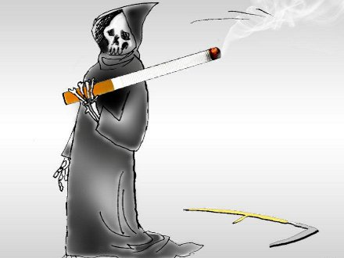
Цель моего исследования:
Изучение состава табака и его воздействие на слюну человека.

Slide 3
Задачи:
Изучить литературные источники об истории возникновения табака и его составе;
Практически ознакомиться с методикой определения рН слюны;
Выявить изменения рН слюны человека под воздействием табака
Расширить представления детей о вредном воздействии курения на организм человека;
Помочь подросткам отказаться от влияния курения.

Slide 4
Объект исследования
Слюна подростков 13-14 лет.
Предмет исследования
Методика выявления рН.

Slide 5
Состав табака
К настоящему времени в табачных изделиях обнаружено около 4000 химических соединений, а в табачном дыме - около 5000.
Парадокс химического состава сигарет состоит в том, что люди фактически потребляют не те вещества, которые содержатся в самом изделии, а те, которые образуются в результате его сгорания.
Химический состав табачного дыма:
Никотин C₁₀H₁₄N₂;
Смола;
Акролеин C₃Н₄O;
Оксиды азота N₂O;
Синильная кислота HCN;
Добавки для маскировки вкуса;
Металлы;
Оксид углерода CO.
Основное вещество табачных изделий, является никотин.
Никотин является естественным компонентом табачных растений. В больших количествах он весьма токсичен. Никотин является естественной защитой табачного растения от поедания насекомыми. Смертельная доза составляет всего 60 мг никотина, а для детей ещё меньше. В выкуренной сигарете содержится 10 мг никотина, но через дым курильщик получает из одной сигареты 0,533мг никотина.

Slide 6
Изменение рН слюны человека под воздействием табака
Слюна человека содержит антиоксиданты – вещества, которые защищают организм человека от рака. Но исследователи обнаружили, что табачный дым разрушает молекулы антиоксидантов и превращает слюну в смесь опасных химических веществ. Подвергнутая воздействию табачного дыма слюна не только теряет свои защитные свойства, но даже становится опасной и способствующей разрушению клеток слизистой оболочки ротовой полости.

Slide 7
Водородный показатель рН
Что же такое рН?
Значение рН - это показатель кислотности, численно равный отрицательному логарифму концентрации прото­нов рН = -lg [Н].
рН может изменяться от 1 до 14, рН чистой воды равен 7.
Растворы с рН < 7 имеют кислую реакцию, а растворы с рН > 7 — щёлочную.
Значение рН можно определить с помощью прибора — рН-метра или цветной индикаторной бумаги.

Slide 8
Практическое определение рН слюны подростков 13 – 14 лет при помощи индикаторов.
Методика исследования: взять пробы слюны в химические стаканы. Опустить универсальную индикаторную бумагу. Полученные результаты сравнить со шкалой рН.
В исследовании участвовало 21 человек, учащиеся 8 класса Б.
Исследования проводились 3 раза, результаты были практически всегда такими, какие я представила в таблице.
Ребята, которые курят, их рН слюны оказался кислотным (цвет бледно – розовый), у ребят которые не курят – рН слюны щелочной (цвет желтый или бледно – зеленый).
Следовательно, вещества, которые есть в табаке, изменили рН слюны ребят, скорее всего – это синильная кислота. Ведь кислоты имеют кислую рН среду.
рН слюны исследуемых (цвет) | Шкала рН | Количество исследуемых
Бледно - розовый | 6 | 5
Желтый (не изменилась) | 7 | 11
Бледно - зеленый | 6 -7 | 4
Зеленый | 8 | 1

Slide 9
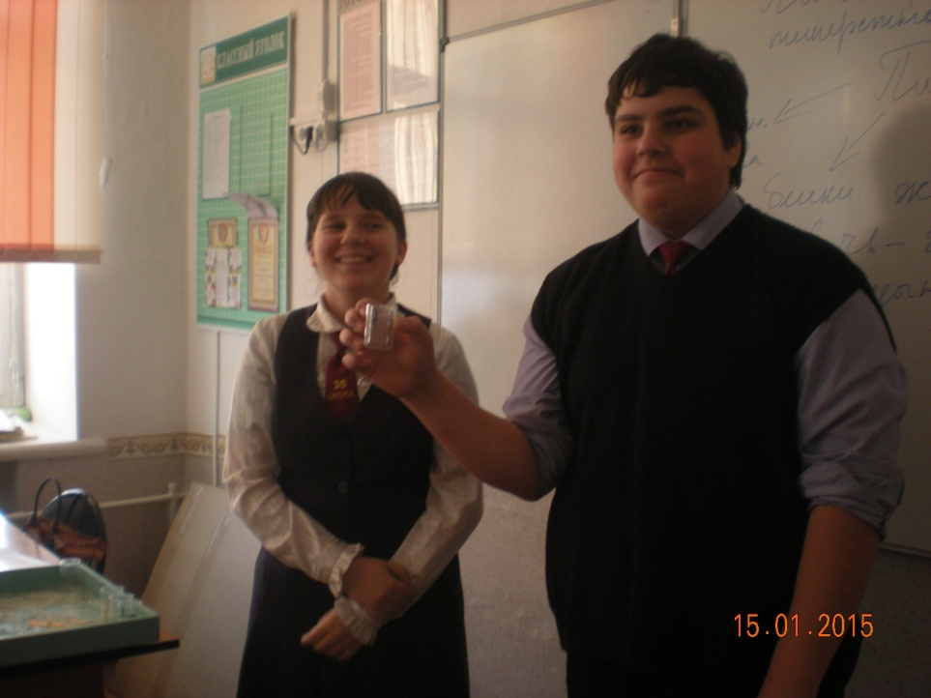
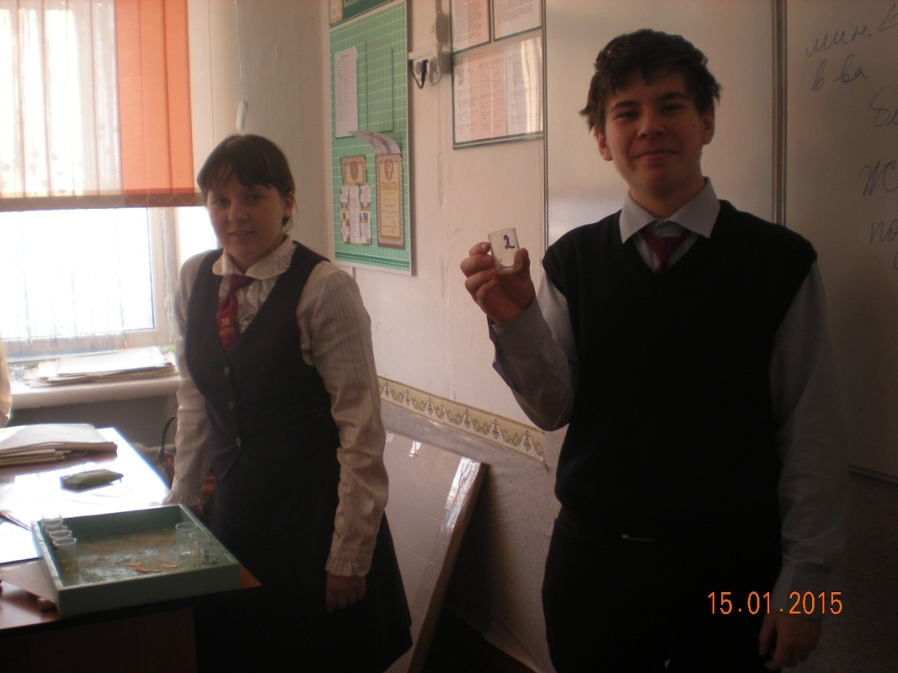
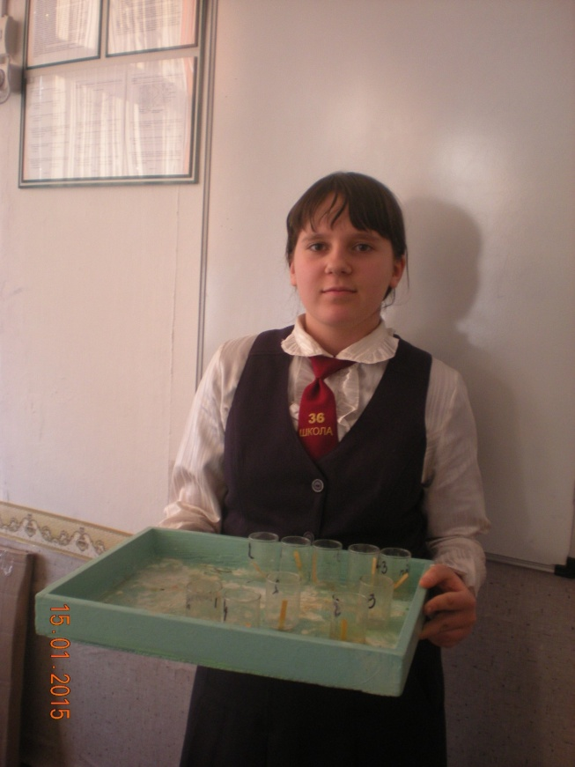

Slide 10
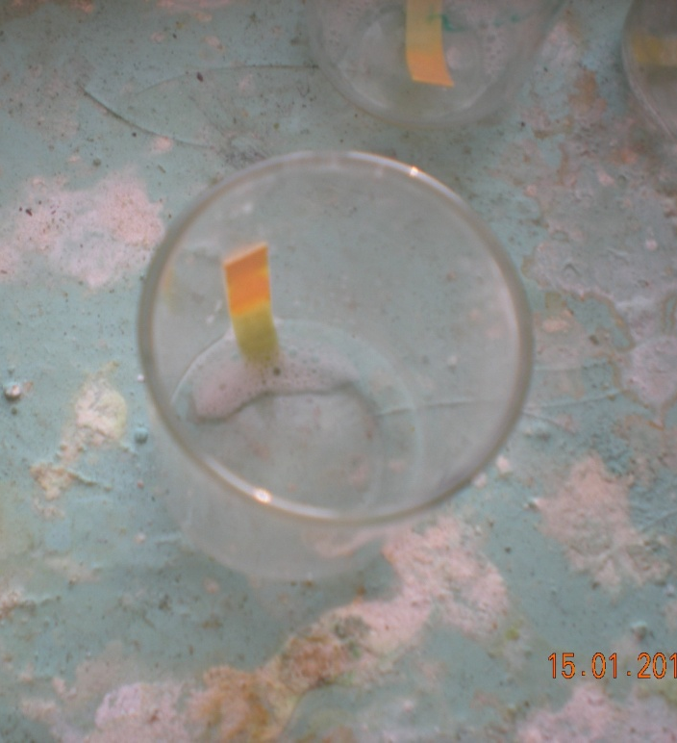
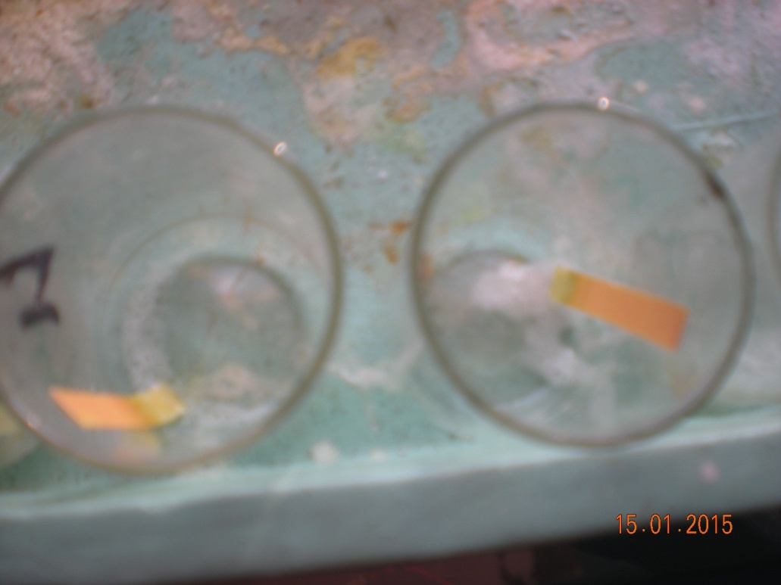
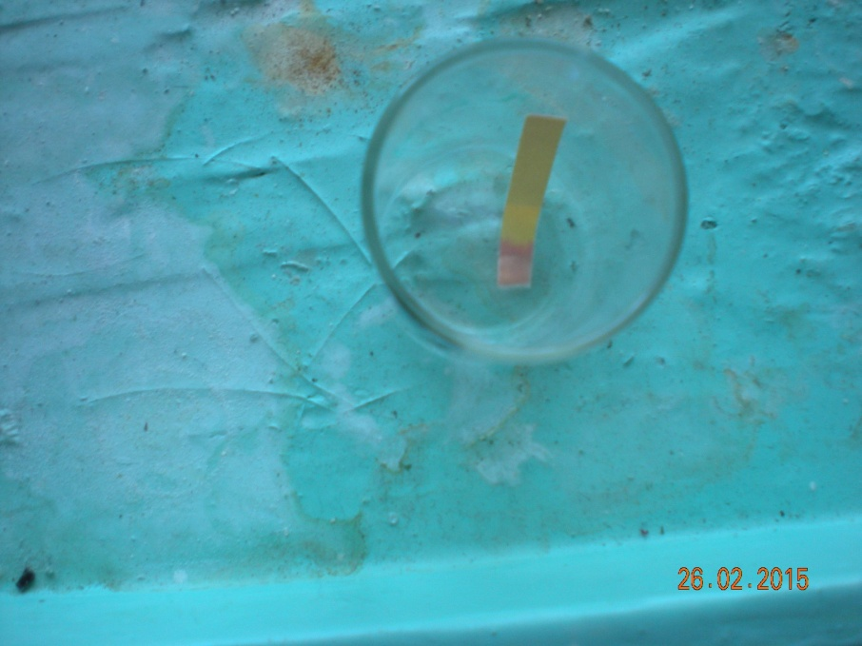
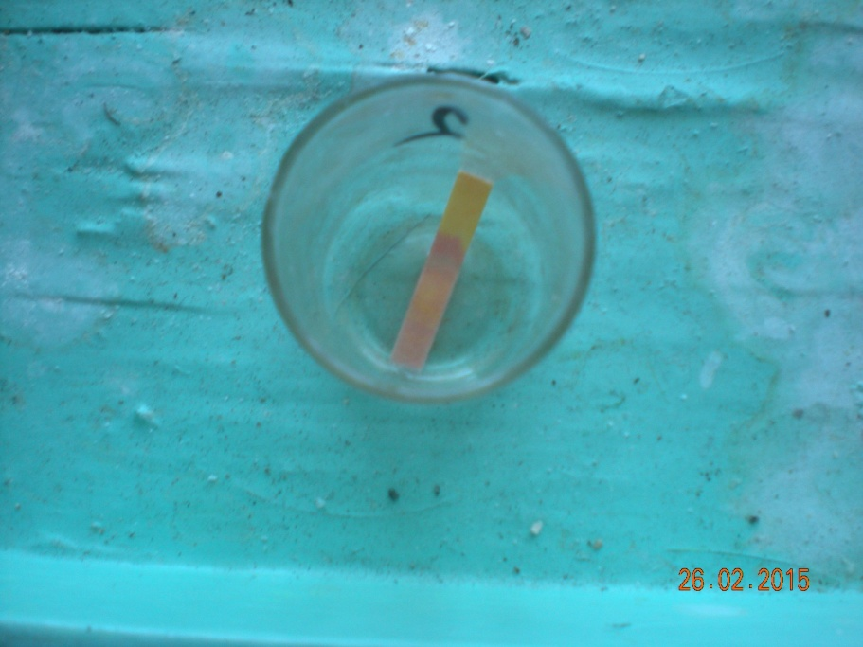
Методика определения рН слюны
Методика определения рН слюны

Slide 11
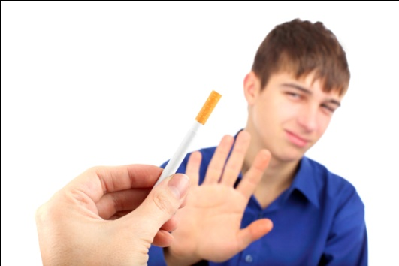
Помощь подросткам отказаться от влияния табака
Чтобы помочь подросткам отказаться от курения нужно:
Выяснить причину в хорошей атмосфере;
Рассказать о последствиях и приведите примеры;
Рассказать о тех людях, которые уже с этим справлялись;
Настроиться оптимистично и придумать план действий по борьбе с курением;
Занимайтесь спортом;
Для тех, кто не в силах отказаться от курения самостоятельно, предполагаются лечебные программы и курсы.

Slide 12
Стихотворение на тему: «табак».
Не пойму я, что такое,
Приключается со мной.
Сердце бьётся, как шальное,
В голове протяжный вой.
Это я вчера впервые
Сигарету в руки взял,
Прикурил и, как большие,
Дым на улице пускал.
Я пускал и любовался,
Как он весело летал,
Лихо к небу поднимался,
Ветерок его ласкал.
Было очень интересно,
Но пошли круги в глазах,
А в желудке стало тесно,
Слова я не мог сказать.
Вырвало меня ужасно,
Так, что не осталось сил
И я понял, что напрасно
Сигарету закурил.

